Slide 1
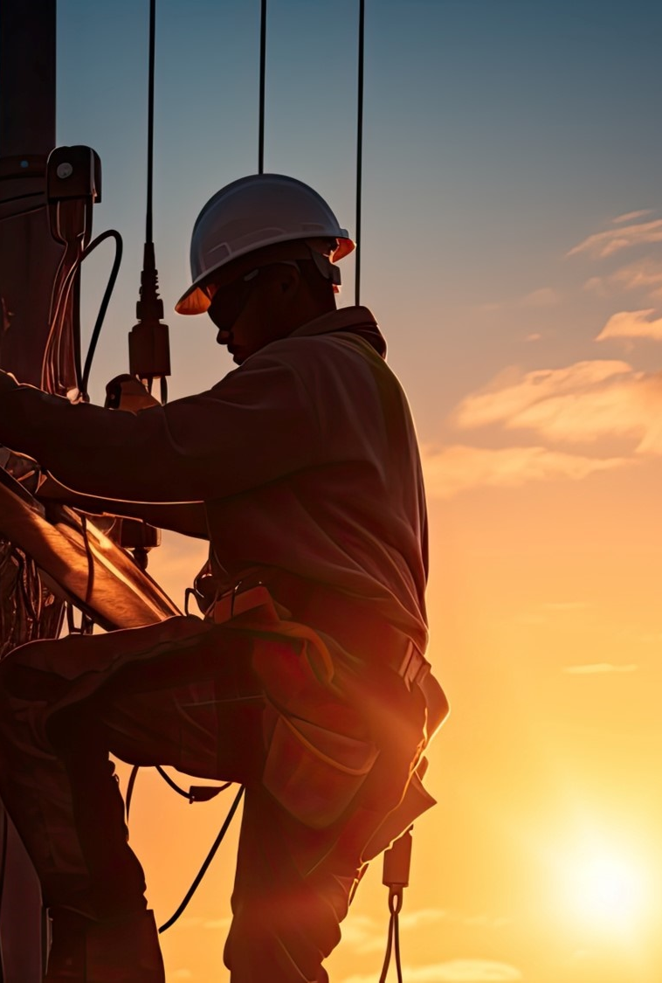
Sieć, która łączy - współpraca na rzecz lokalnej społeczności energetycznej
Ożarów Mazowiecki , 10.12.25 r.
Energa-Operator, 2025

Slide 2
Wizja ENERGA – Operator „Dostarczamy energię, która zmienia świat” – modus operandi
Dynamika zawarta w naszej wizji , ruch, zmiana skierowana na lokalne społeczności: Energa – Operator chce ją wywołać i wywołuje;
Otwarte , partnerskie relacje z JST , wspólne działania na rzecz transformacji energetycznej;
Energetyka Obywatelska –przeciwdziałanie ubóstwu energetycznemu;
Integracja gmin, współpraca w zakresie wykorzystania różnego potencjału energetycznego w gminach.

Slide 3

Podstawowe informacje o spółce
01

Slide 4
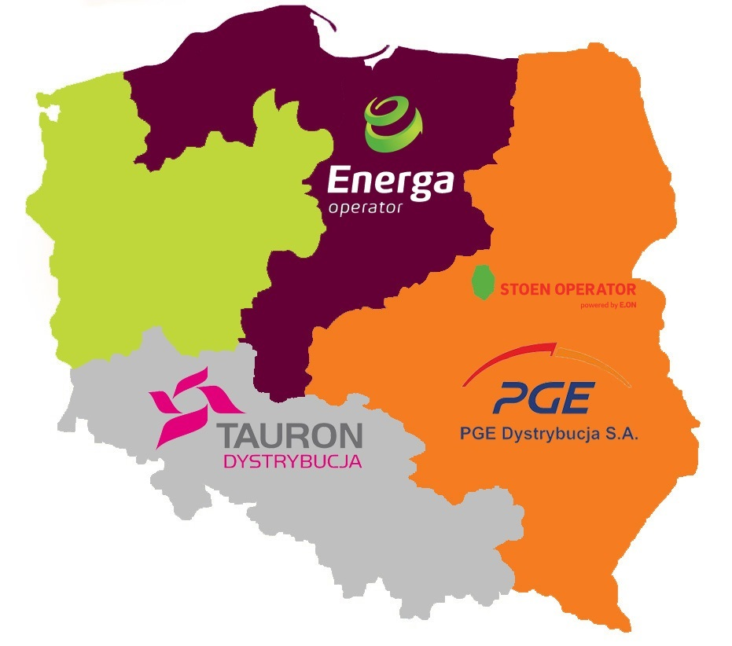

Podstawowe informacje o Energa-Operator
Odpowiadamy za około 25% obszaru Polski

Slide 5
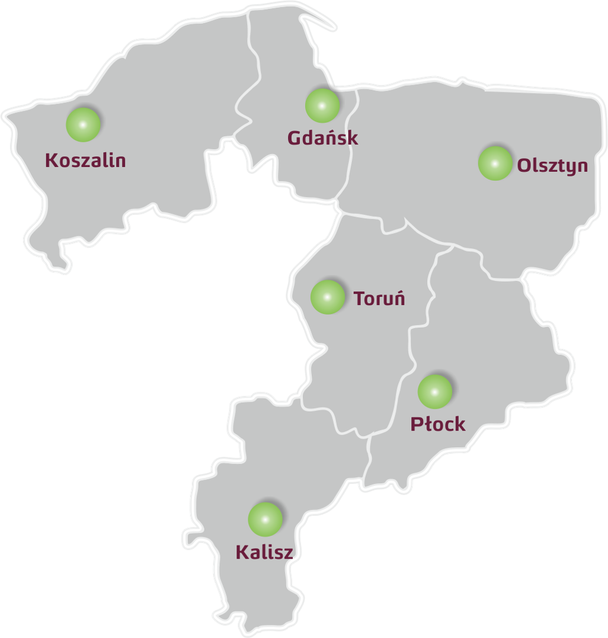

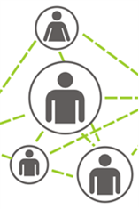




Energa-Operator S.A. w liczbach*
22,7 TWh
dostarczanej energii elektrycznej
3,4 mln
klientów
5,5 tys. pracowników
w Linii Biznesowej Dystrybucja
199,7 tys. km linii elektroenergetycznych
3 mln szt. **
zainstalowanych liczników zdalnego odczytu
10,33 GW mocy
przyłączonych mikroinstalacji
i dużych źródeł OZE
* dane na koniec 2024 r.
** dane na koniec 05.2025 r.

Slide 6
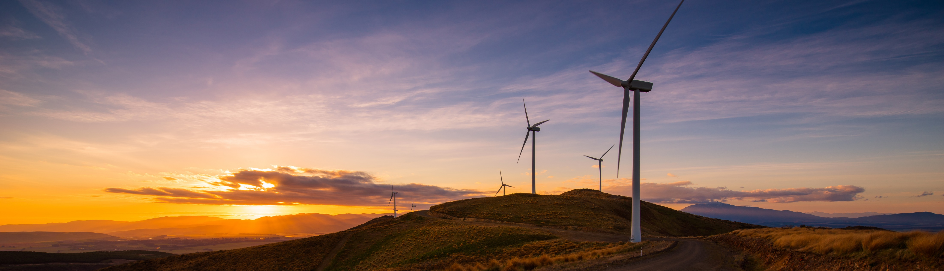
Oze w strukturze sieciowej eop
02

Slide 7
Ile jest OZE w EOP?
Na koniec Q3 2025 roku działało około 7,5 GW wielkoskalowych źródeł OZE oraz dodatkowo 2,82 GW mikroinstalacji OZE, co daje łącznie około 10,32 GW działających już źródeł OZE w sieci Energa-Operator S.A.
W krótkim okresie czasu, moc źródeł OZE przyłączonych do sieci Energa-Operatora S.A. może wynieść nawet około 16,5 GW w sytuacji, w której prognozowana suma średniego zapotrzebowania wszystkich odbiorców przyłączonych do sieci Energa-Operatora S.A. będzie mogła wynosić około 3,5 GW.
W 2024 r. Energa-Operator S.A. wydała dla OZE łącznie 1 229 szt. warunków przyłączenia na łączną moc przyłączeniową 1 730 MW co stanowi blisko 2 GW mocy OZE, które mają szansę się wybudować w najbliższej perspektywie czasowej.
Co 13 Klient EOP jest prosumentem, tzn. jako odbiorca końcowy posiada zainstalowaną mikroinstalację OZE.
Stan na dzień 30.09.2025

Slide 8
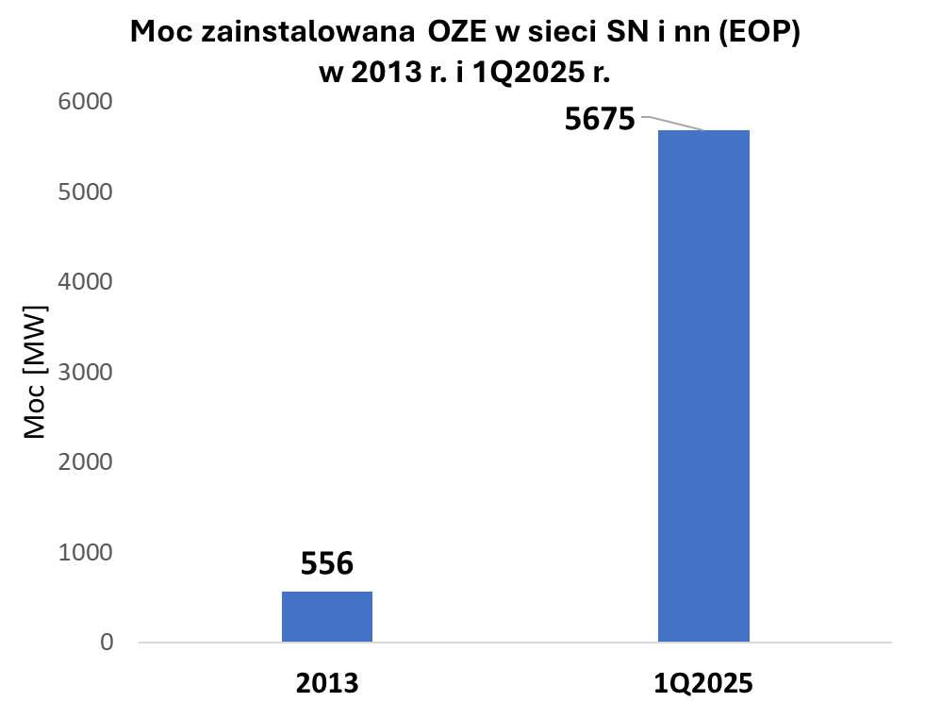
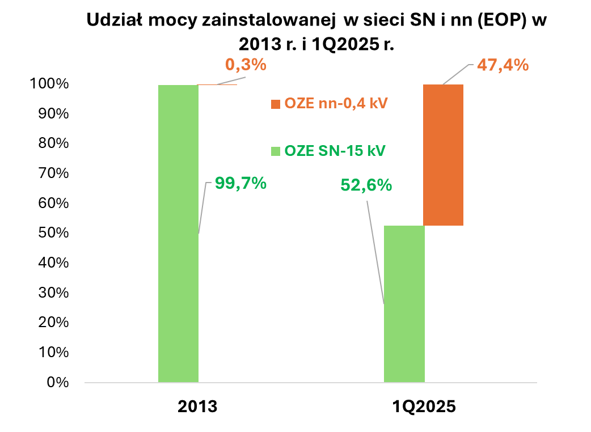
Zmiany struktury generacji rozproszonej w sieci SN i nn w okresie 11 lat (2013 – 1Q2025)

Slide 9
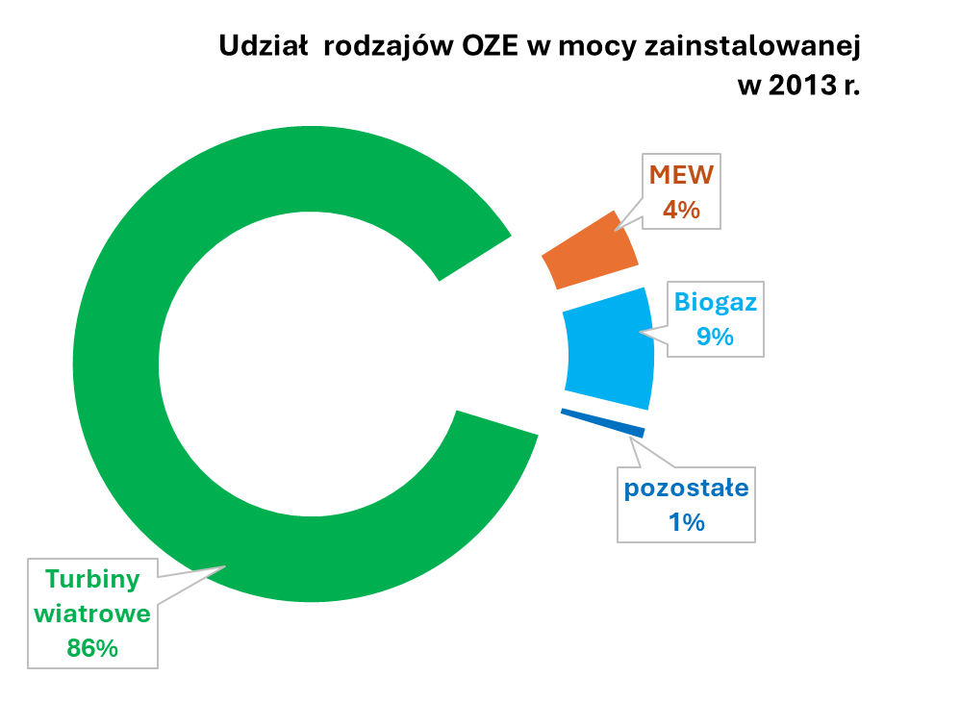
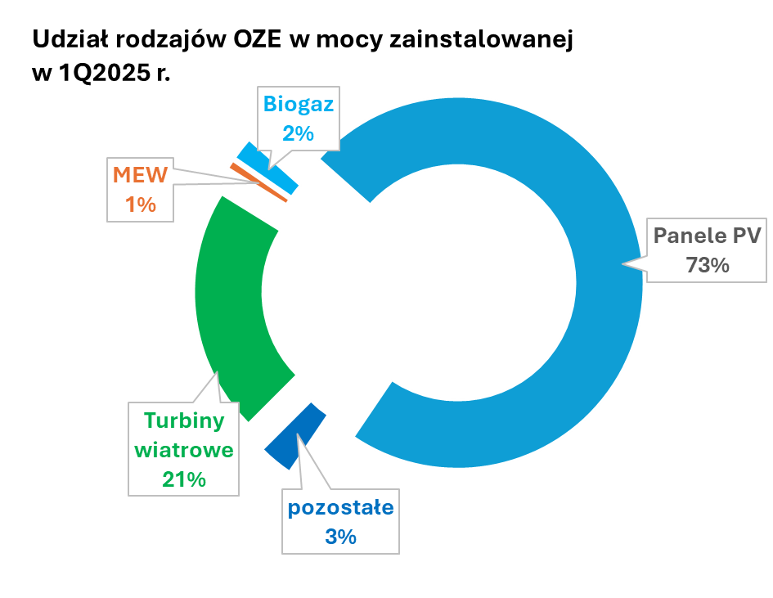
Zmiany struktury generacji rozproszonej w okresie 11 lat
(2013 – 1Q2025)

Slide 10
Działania eOP w relacjach z samorządami
03

Slide 11
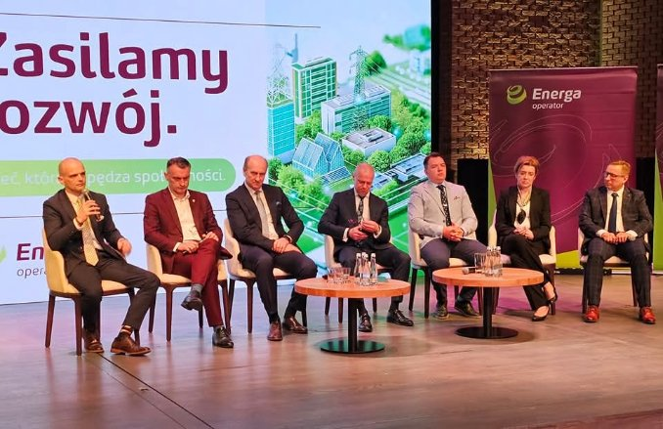
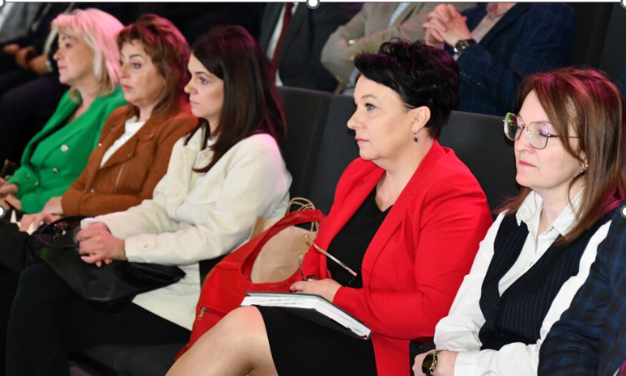
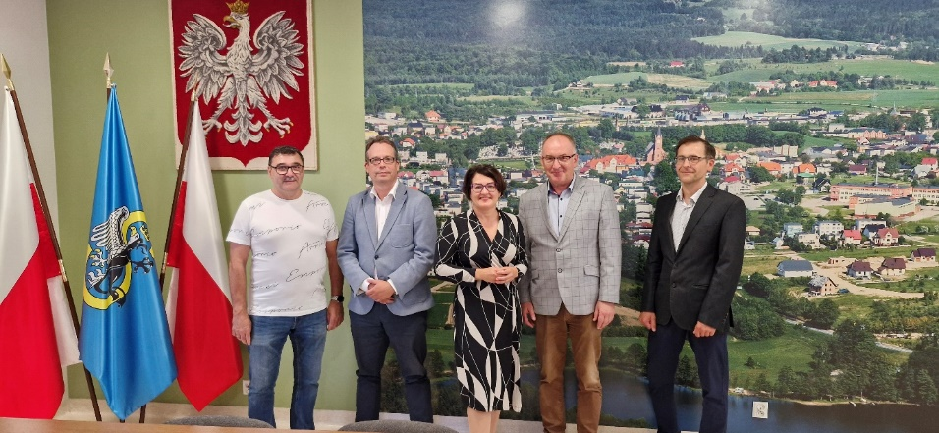
Działania Energa - Operator w zakresie współpracy z samorządami
Spotkania z gminami
48 SPOTKAŃ Z INDYWIDUALNYCH GMINAMI!
(związki gmin: spotkanie z Pomorskim Związkiem Gmin,
Konwent Pomorskich Powiatów,
konferencje WFOŚ Olsztyn, Elbląg, walne zebranie
metropolii Gdańsk – Gdynia –Sopot)
Konferencje z samorządami
7 konferencji w oddziałach spółki!
Ponad 1000 uczestników

Slide 12
Działania Energa - Operator w zakresie współpracy z samorządami
Współpraca ze Stowarzyszeniem Gmin Przyjaznych Energii Odnawialnej – list intencyjny 1.12.2025 r.;
Współpraca z Unią Miasteczek Polskich – planowana 2026 r.;
Szkolenia dla JST wspólnie z WFOŚ , KOWR – Projekt Zielona Fala;
Ankieta przygotowana wspólnie z UG - badanie społeczności energetycznych na terenie Energa – Operator – wiedza o naszych klientach;
Współpraca gmin z elektrowniami wodnymi - ogromny potencjał –mix energetyczny- stabilność sieci .

Slide 13
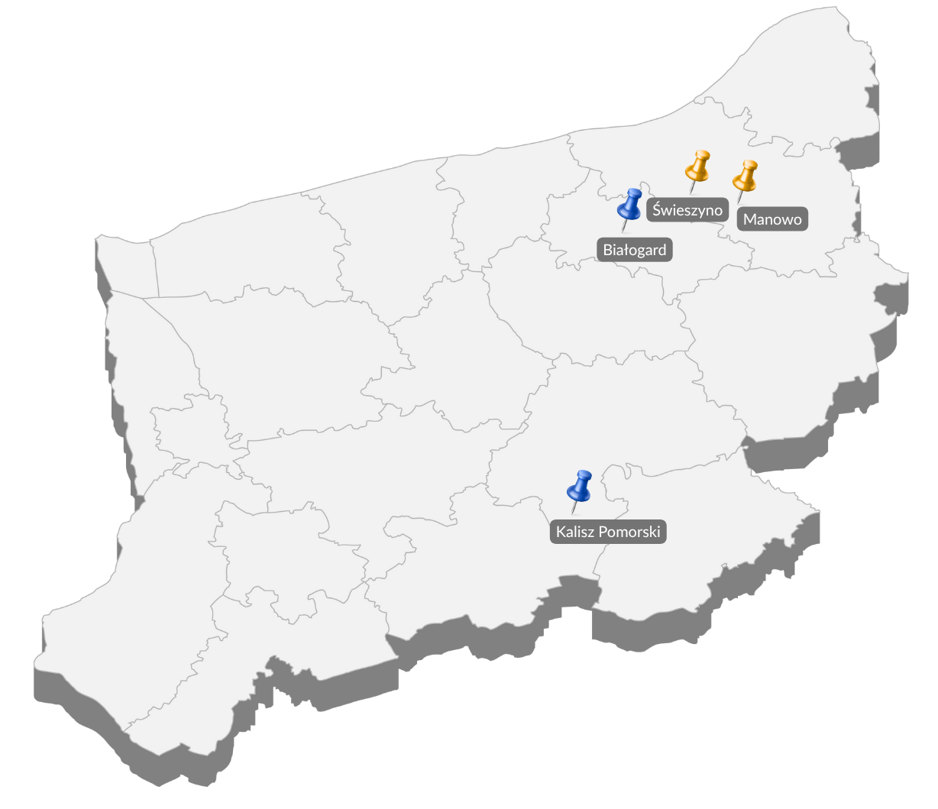
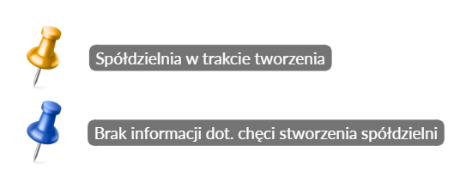
WOJEWÓDZTWO ZACHODNIOPOMORSKIE
Gmina | Obiekt | Moc (MW)
Białogard | MEW Rościno | 0,598
Kalisz Pomorski | MEW Borowo | 1,661
Manowo | MEW Rosnowo | 3,297
Świeszyno | MEW Niedalino | 1,05

Slide 14
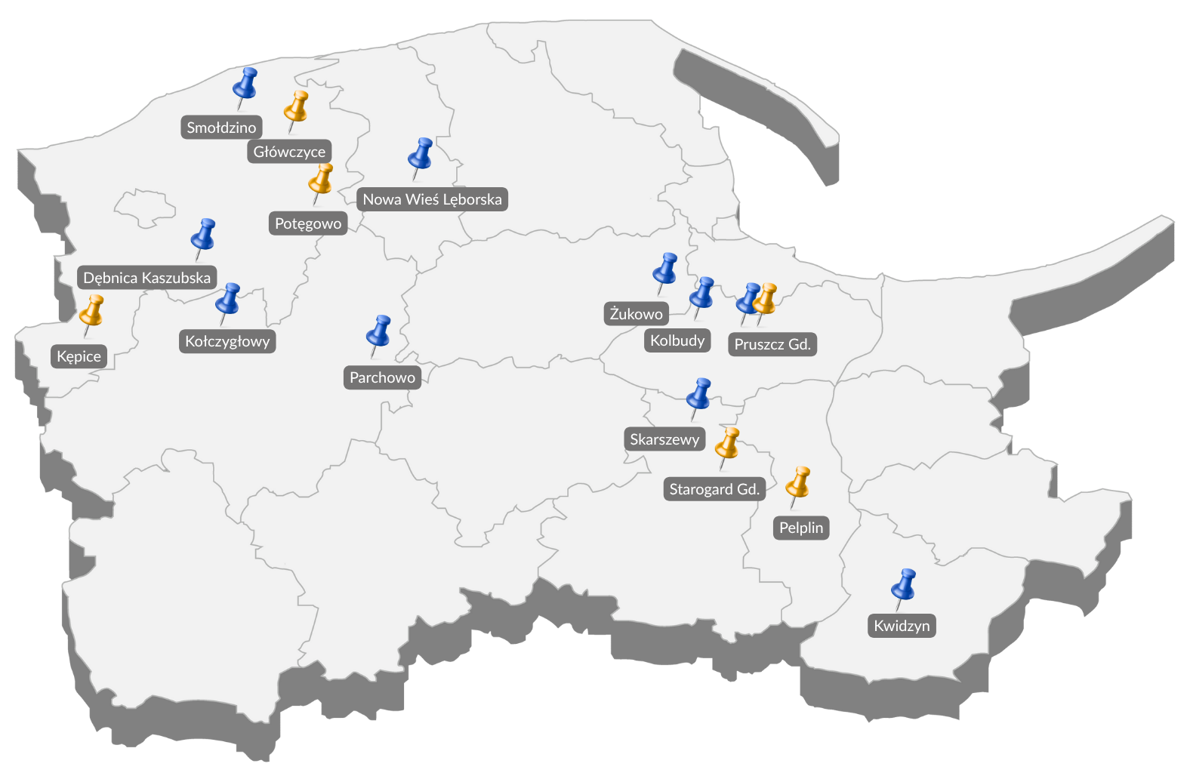
WOJEWÓDZTWO POMORSKIE
Gmina | Obiekt | Moc (MW)
Parchowo | MEW Struga | 0,315
Kołczygłowy | MEW Gałąźnia Mała | 2,994
Kolbudy | MEW Bielkowo | 3,9
 | MEW Bielkowo I | 1,95
 | MEW Łapino | 2,466
Pruszcz Gdański | MEW Juszkowo | 0,25
 | MEW Kuźnice | 0,7
 | MEW Straszyn | 1,925
 | MEW Prędzieszyn | 0,88
Pruszcz Gdański (miasto) | MEW Pruszcz I | 0,1
 | MEW Pruszcz II | 0,25
Żukowo | MEW Rutki | 0,448
Kwidzyn | MEW Rakowiec | 0,54
Nowa Wieś Lęborska | MEW Łebień | 0,09
Smołdzino | MEW Smołdzino | 0,25

Slide 15
Elektrownie wodne – województwo pomorskie
Gmina | Obiekt | Moc (MW)
Dębnica Kaszubska | MEW Strzegomino | 2,47
 | MEW Krzynia | 0,912
 | MEW Skarszów Dolny | 0,225
Potęgowo | MEW Poganice | 0,09
 | MEW Łupawa | 0,08
Główczyce | MEW Żelkowo | 0,448
 | MEW Drzeżewo | 0,17
Kępice | MEW Kępka | 0,5
 | MEW Kępice | 0,36
 | MEW Ciecholub | 0,055
 | MEW Biesowice | 0,63
Starogard Gdański | MEW Owidz | 0,25
 | MEW Kolincz | 0,294
Skarszewy | MEW Czarnocińskie Piece | 0,27
Pelplin | MEW Stocki Młyn | 0,4

Slide 16
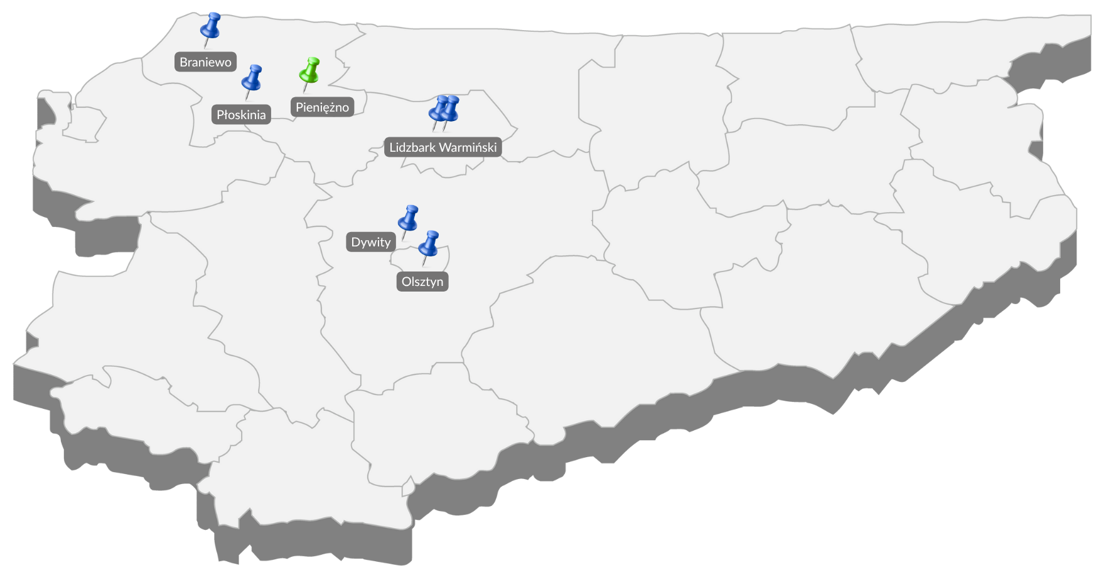
Elektrownie wodne - Województwo
Warmińsko - Mazurskie
Gmina | Obiekt | Moc (MW)
Braniewo | MEW Braniewo | 0,519
Płoskinia | MEW Pierzchały | 2,64
Pieniężno | MEW Pieniężno | 0,352
Lidzbark Warmiński | MEW Wojdyty | 0,602
 | MEW Kotowo | 1
Dywity | MEW Wadąg | 0,2
 | MEW Brąswałd | 2,16
Lidzbark Warmiński (miasto) | MEW Lidzbark Warmiński | 0,6
Olsztyn | MEW Łyna | 0,88

Slide 17
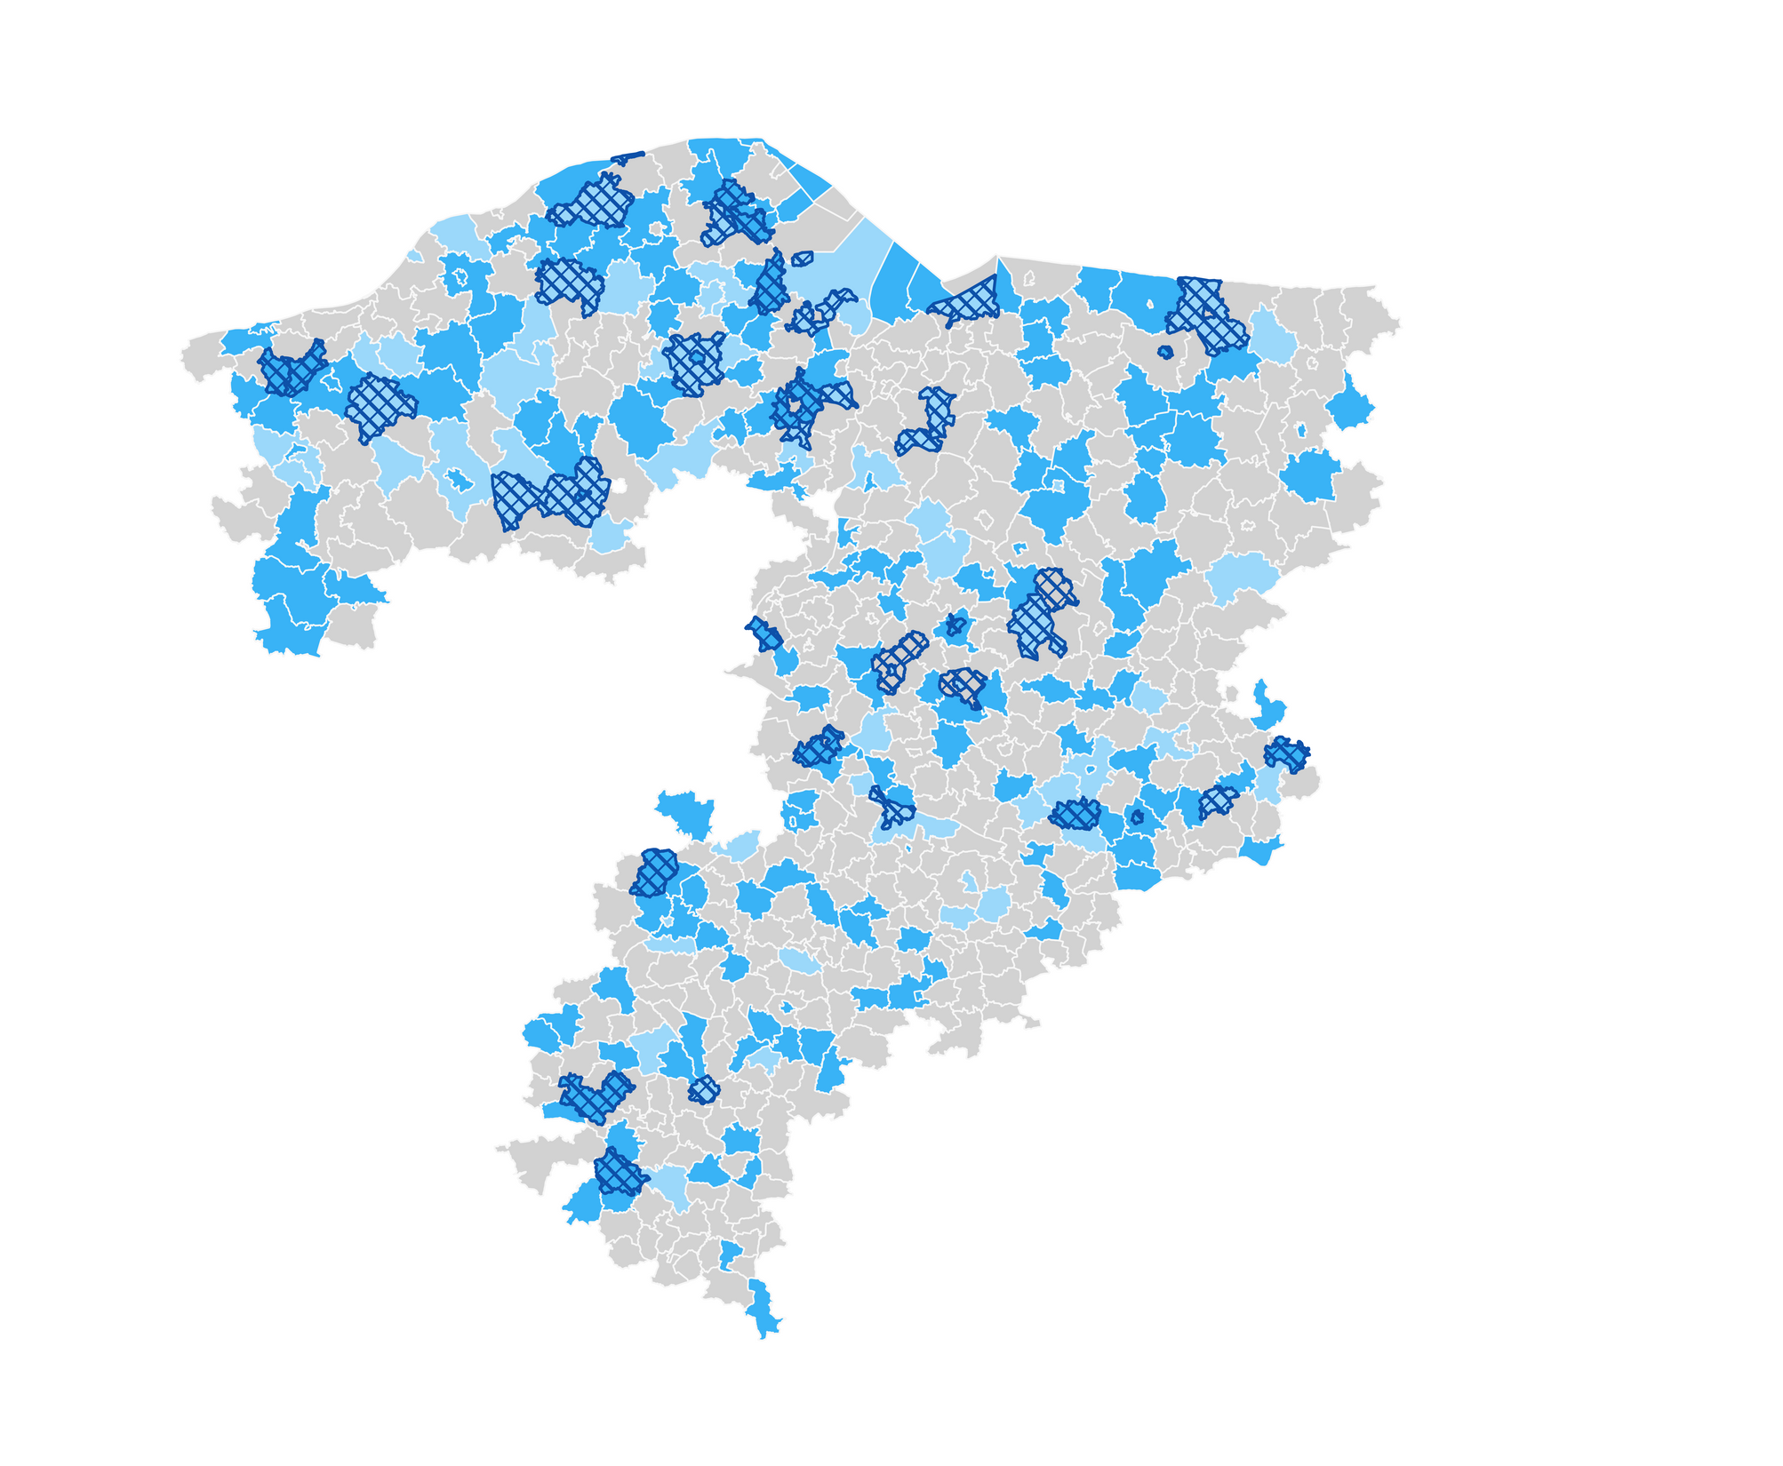
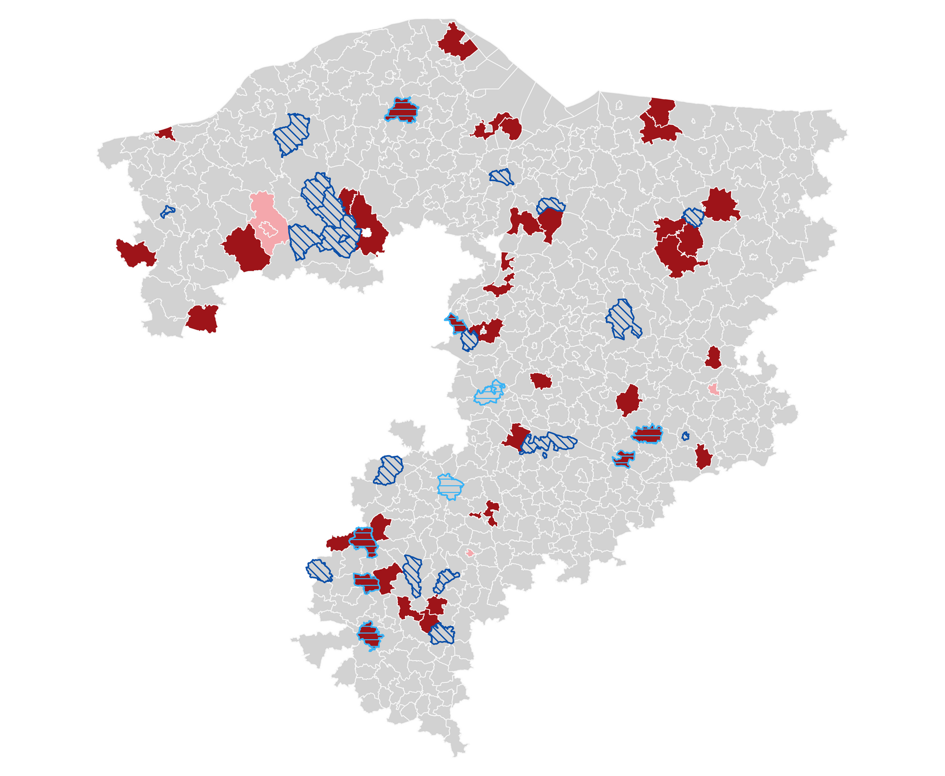
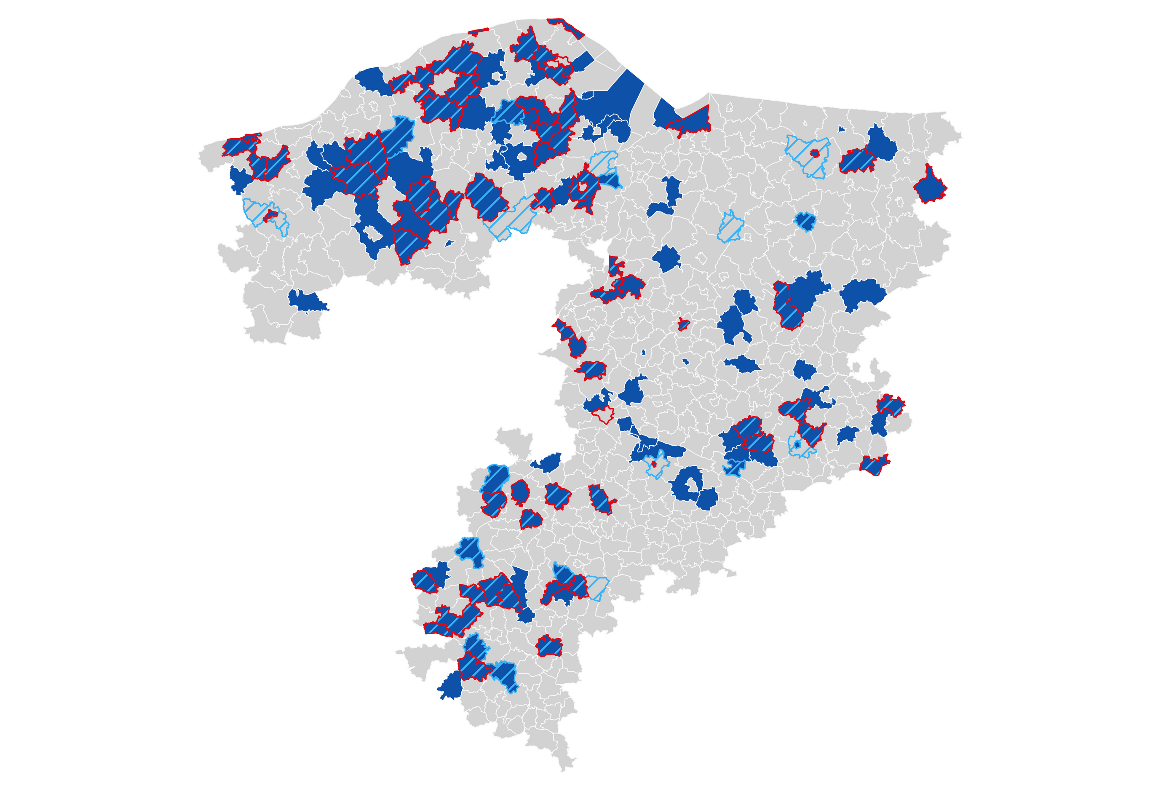
Badanie społeczności energetycznych
Data badania
Październik- listopad 2025 roku
Cel badania
Poznanie potrzeb i perspektyw rozwoju lokalnych społeczności energetycznych oraz możliwych kierunków inwestycji elektroenergetycznych
Realizujący
Badanie zrealizowane zostało przez Univentum Labs sp. z o.o.
Metodologia badania
Badanie ilościowe (CAWI) oraz jakościowe (IDI)
Badanie realizowane w ponad 600 jednostkach samorządowych z całego terenu działania EOP.
(Nie wszystkie odpytywane samorządy odpowiedziały na nasze zapytanie)
Próba badawcza
Obecnie na obszarze działania EOP funkcjonuje
51 spółdzielni energetycznych, 3 klastry energii.
Trwa analiza wyników ankiety.
Zaznaczone obszary to te, które udzieliły odpowiedzi na badanie jakościowe.

Slide 18
Motywacja gmin do tworzenia społeczności energetycznych
Obniżenie kosztów energii;
Samowystarczalność i bezpieczeństwo energetyczne;
Wykorzystanie lokalnych źródeł OZE;
Modernizacja i racjonalizacja zużycia energii;
Dostęp do finansowania zewnętrznego;

Slide 19








Zidentyfikowane bariery przed tworzeniem społeczności energetycznych
Ograniczone środki finansowe
Niedostateczna infrastruktura techniczna
Skomplikowane procedury organizacyjno-prawne
Brak przejrzystych zasad rozliczeń w społecznościach energetycznych
Niejasność dot. podziału kosztów i korzyści, bilansowania energii
Niejasność w zakresie współpracy z OSD
Ograniczenia w zakresie planowania przestrzennego

Slide 20

Projekt Zielona Fala
SZKOLENIA DLA JEDNOSTEK SAMORZĄDU TERYTORIALNEGO W ZAKRESIE TWORZENIA ORAZ PROWADZENIA SPOŁECZNOŚCI ENERGETYCZNYCH
Aktywnie działamy w kierunku tworzenia na swoim terenie spółdzielni energetycznych oraz klastrów energetycznych, które przyczyniają się do transformacji energetycznej, bezpieczeństwa energetycznego oraz budowania energetyki obywatelskiej.
W celu wsparcia procesu tworzenia lokalnych społeczności energetycznych powstał projekt Zielona Fala.
W ramach projektu zostaną przeprowadzane szkolenia dla zainteresowanych podmiotów. Jest to projekt angażujący
w proces szkolenia kilka podmiotów uczestniczących w procesie transformacji energetycznej w Polsce.
Szkolenia planowane są na 2026 rok

Slide 21

Społeczności energetyczne w Energa-Operator – efekty działań
Prosument zbiorowy
Wspólnota PZ Zięba - 6 PPE
Własnościowa Spółdzielnia Mieszkaniowa im. Adama Mickiewicza – 17 PPE
Spółdzielnie energetyczne
W rejestrze KOWR 51 SE na terenie EOP, w obsłudze zaś:
  SE BIODAR w Ustroniu Morskim – 82 PPE
  Spółdzielnia Socjalna Sąsiedzi - 21 PPE
  Żerkowska SE – 24 PPE
  SE Noort Power – 1 PPE
  SE Gminy Chełmża - 110 PPE
  SE Gminy Dobrzyca – 11 PPE
  30 spółdzielni w fazie organizacji (uchwały rad gmin, KRS)
6
3
Prosument wirtualny
29
1
Klaster energii
W rejestrze URE 3 KE, na terenie EOP, w obsłudze Ciechanowski KE – 478 PPE

Slide 22
WYZWANIA – NOWE MOŻLIWOŚCI
Umożliwienie zakładania spółdzielni energetycznych w miastach, spółdzielnia 2.0 – inteligentna organizacja oparta na danych, miasta to aktywni uczestnicy rynku energii, narodziny miejskiej mikrosieci, autokonsumpcja czyli zamiast produkować dla sieci, produkujemy dla siebie;
Nowa sytuacja w miastach to szansa na większe partnerstwo z OSD;
Szansa na włączenie się MSP do społeczności energetycznych z rynku miejskiego.

Slide 23
WIZJA PRZYSZŁOŚCI
Społeczności energetyczne to nie tylko technologia, to też kultura współdziałania. Mieszkańcy powinni nauczyć się rozmawiać o energii tak jak rozmawiają o wodzie czy bezpieczeństwie. Wspólne działanie to zaufanie, transparentność – nowy rodzaj przywództwa lokalnego;
Zarządzanie energią tak jak zarządza się finansami, aktywami itp.;
Budowa lokalnej suwerenności energetycznej – gminy jako centra energetyczne;
Energia wraca do ludzi – współczesny Prometeusz ! Energia nie płynie z jednego miejsca wytwarzania a z wielu zielonych źródeł.

Slide 24
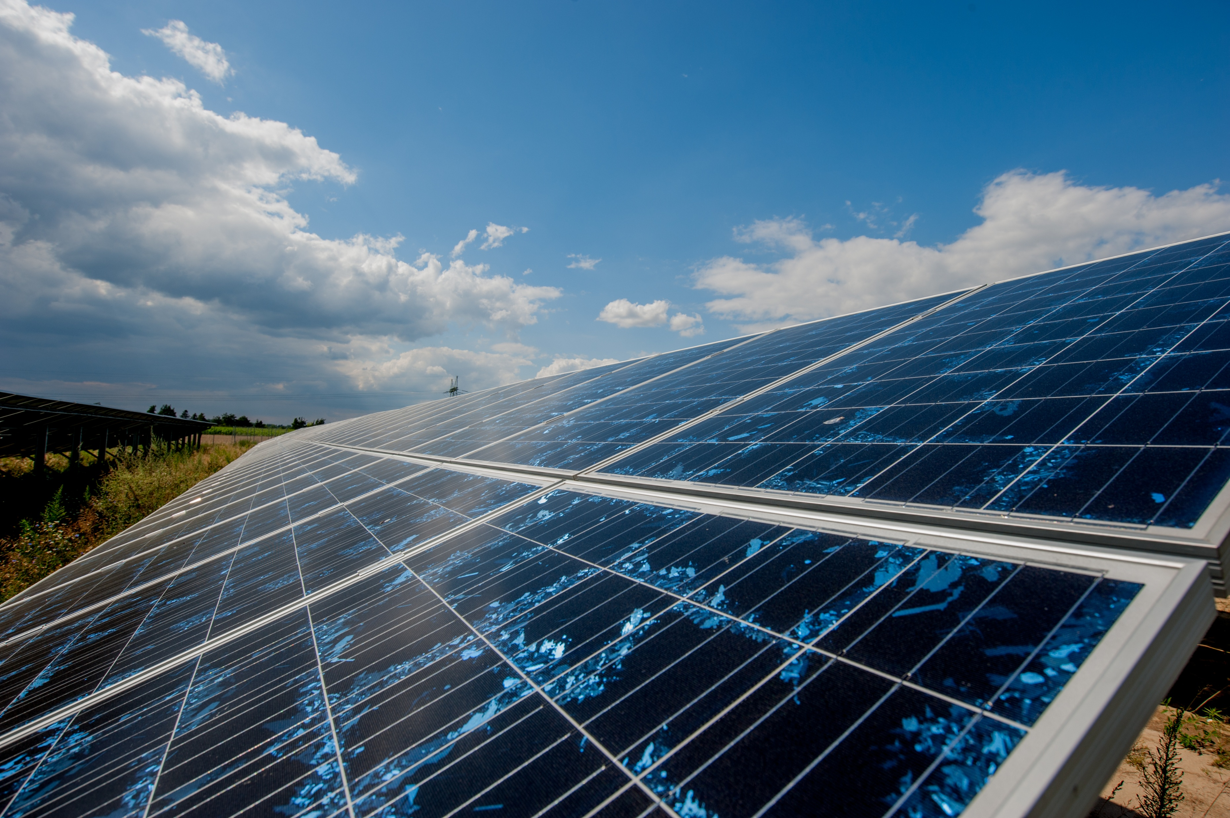
Marcin Strzelczyk
Pełnomocnik Zarządu Energa -Operator
ds. współpracy z samorządami
marcin.strzelczyk@energa-operator.pl
Tel: +48 571 – 559 - 732

